Slide 1
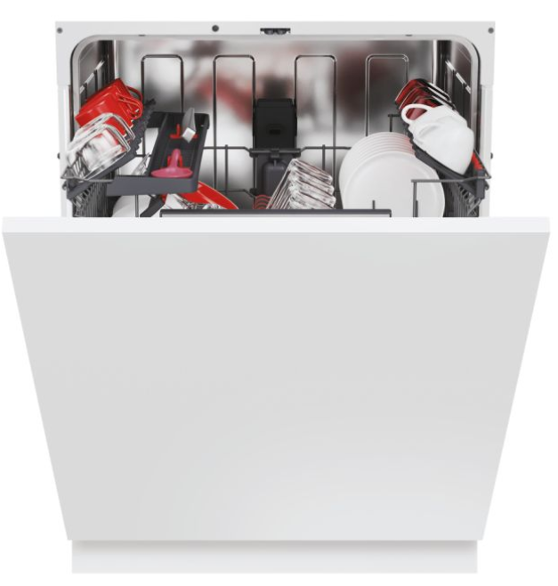
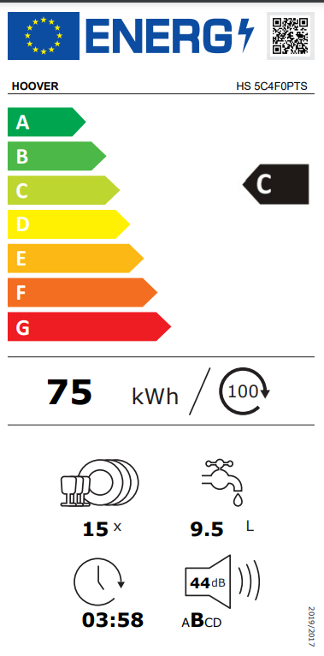
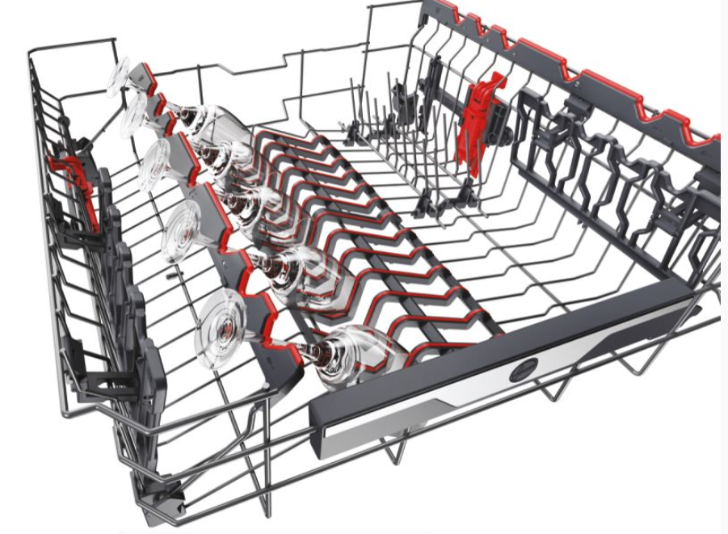
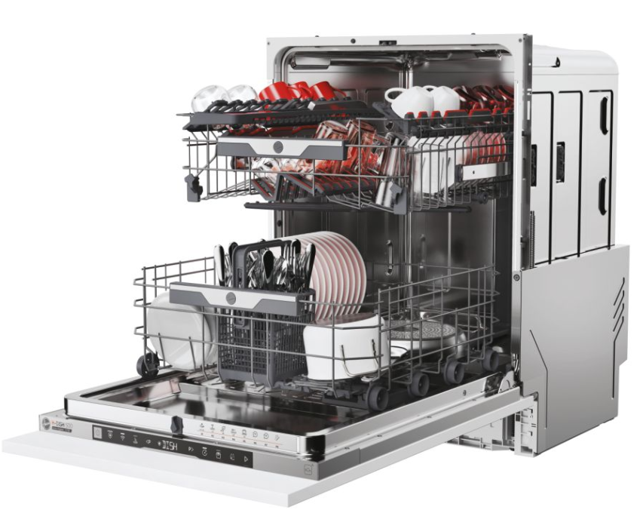
HS 5C4F0PTS Plně vestavná myčka nádobí H-DISH 500 – šíře 60 cm energetická třída C, digitální displej, 10 programů, 15 sad nádobí, 44 dB(A)
Parametry odpovídají Nařízení v přenesené pravomoci: (EU) 2019/2017
Více informací o výrobku naleznete pod tímto QR kódem:
Hlavní vlastnosti (Nařízení v přenesené pravomoci: (EU) 2019/2017)
Třída energetické účinnosti C
Jmenovitá kapacita (sady nádobí) 15
Spotřeba energie na 1 cyklus programu Eco (kWh) 0,75
Spotřeba energie na 100 cyklů programu Eco (kWh) 75
Spotřeba vody na 1 cyklus v programu Eco (l) 9,5 Trvání programu Eco (h:min) 3:58
Úroveň emisí hluku šířeného vzduchem (dB(A) re 1 pW) 44
Emisní třída hluku šířeného vzduchem B
Programy
8 programů základních + 20 programů v aplikaci
Auto care 45-50 °C, Sklo 45 °C, EKO 45 °C, Univerzální 60 °C, Intenzivní 75 °C, Rychlý 49 65 °C, 59MIN 65 °C, Předmytí
Funkce
Konektivita – WiFi + Bluetooth – ovládání přes aplikaci hOn
Funkce INTENZIVNÍ+ - zvýšení průtoku tlaku vody na ostřikovacích ramenech
Odložený start až 24 hod
Ukazatel nedostatku soli a leštidla
Konstrukce
PowerWash – 6 přídavných ostřikovacích trysek
Maxi Ladle – rozšířená přihrádka na nože v horním koši
Dotykové ovládání
Košík na příbory v dolním koši
Automatické otevírání dvířek na konci mycího cyklu
Polohování horního koše
Sklopitelné držáky talířů ve spodním koši (částečně)
Sklopitelné držáky šálků v horním koši
Držáky na šálky – prémium s ABT
Total Care – prémiové příslušenství – dvojitá podpěra pro sklenice v horním koši
Active Hygiene Protection: : Po aktivaci se teplota cyklu zvýší na více než 65 °C, čímž se spustí silné dezinfekční ošetření košů a hlavních plastových součástí uvnitř myčky.
Výkyvné panty, Kluzná dekorační deska (IKEA METOD)
Invertorový motor (BLDC)
Bezpečnost
Ochrana proti přetečení Aquastop
15 sad nádobí
Automatické otevírání dvířek
WiFi + Bluetooth
Power
Wash
Aquastop
Logistická data
Kód 32901649
EAN 8059019061870
Provedení Plně vestavná
Rozměry výrobku V × Š × H (mm) 818 × 597 × 555
Čistá váha výrobku (kg) 35
Rozměry balení V × Š × H (mm) 896 × 640 × 676
Hmotnost s obalem (kg) 37

